Slide 1
Кафедра
Техносферной безопасности ©1998-2022
Мурманский государственный технический университет

Slide 2
Направления подготовки
Бакалавриат: 20.03.01 Техносферная безопасность (направленность «Инженерная защита окружающей среды» ). Срок обучения 4 года
Бакалавриат: 20.03.01 Техносферная безопасность (направленность «Защита окружающей среды») . Срок обучения 4 года
Бакалавриат: 20.03.01 Техносферная безопасность (направленность «Экологическая безопасность предприятия»).
Срок обучения 4 года
Магистратура 20.04.01 Техносферная безопасность (направленность «Управление экологической безопасностью предприятия»). Срок обучения 2,4 года
Подготовка научных кадров в аспирантуре по направлению 05.06.01 Науки о Земле (Образовательная программа «Геоэкология» (по отраслям)). Срок обучения 2 года

Slide 3
Актуальное направление
Специалист по техносферной безопасности востребован во многих отраслях. Он обладает аналитическим мышлением и глубокими знаниями естественных и точных наук, поэтому способен обеспечивать безопасность человека, его деятельности и окружающей его среды. Специалист прогнозирует и предупреждает риски и угрозы жизни и здоровью человека, контролирует состояние окружающей среды, предотвращает ее загрязнение, а также выполняет множество других задач для обеспечения экологической безопасности.
Бакалавриат - объемная база знаний о производственной и экологической безопасности, природоохранного законодательства, технологий и оборудования в области охраны окружающей среды, полное погружение в законодательную и нормативную базу, большой практический опыт.
Магистратура – полное погружение в законодательную и нормативную базу, большой практический опыт
Аспирантура – научный подход и инновационные разработки в области обеспечения экологической безопасности

Slide 4
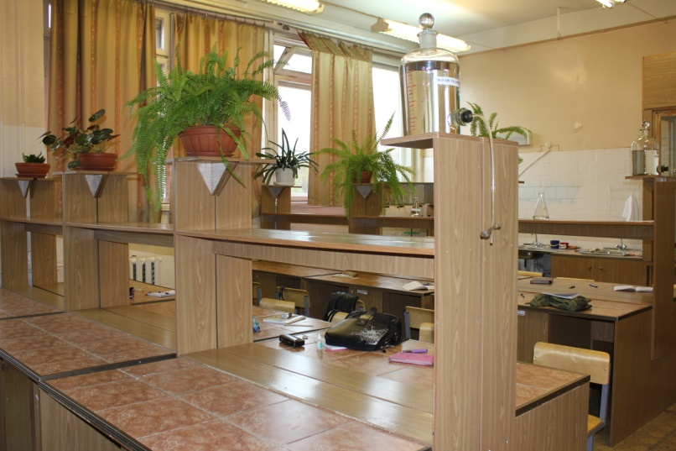
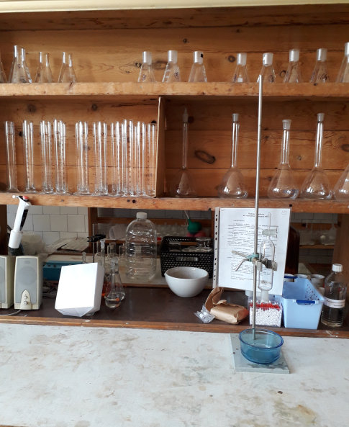
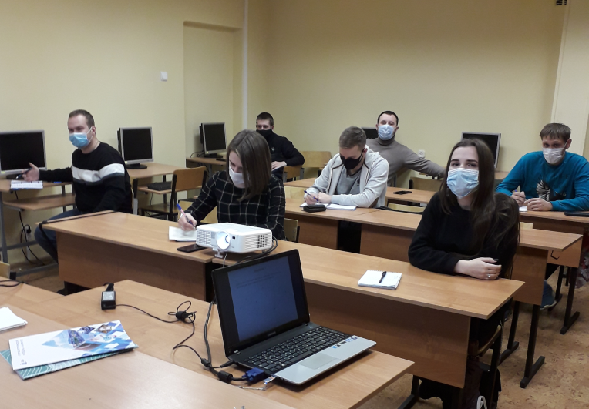
Инфраструктура кафедры
Кабинет
«Безопасность жизнедеятельности»
Лекционная аудитория
Учебно-научные лаборатории
«Экология»
«Защита окружающей среды»
«Безопасность жизнедеятельности»
«Охрана труда»
Научно-исследовательская лаборатория
«Экологическая безопасность»
Компьютерный класс

Slide 5
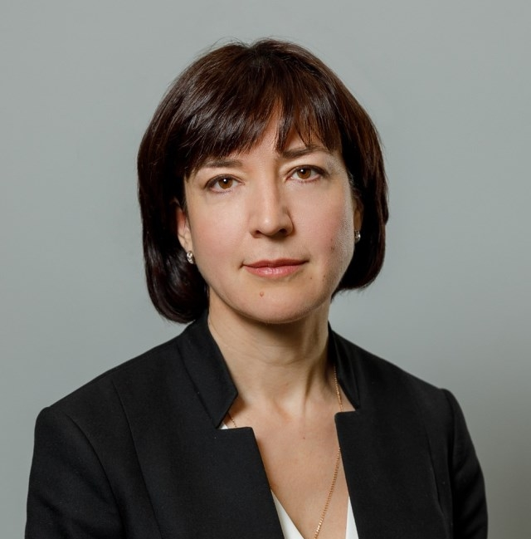
Зав. кафедрой техносферной безопасности
Васильева
Жанна Вячеславовна
Кандидат технических наук, доцент
vasilevazhv@mstu.edu.ru
8 (8152)40-34-22

Slide 6
Текущие научные проекты
Международный научно-исследовательский проект «Зеленое строительство»
KO1089 Green Arctic Building (Lead Partner: UiT – The Arctic University of Norway)(01.01.2019 - 31.12.2022) https://kolarctic.info/ru/projects-ru/
Международный научно-исследовательский проект «Логистический и экологический менеджмент разработки и транспортировки природных ресурсов в Арктике»
UTF/10023 Logistics and environmental management of natural resources development and transportation
in the Arctic (01.01.2017 - 31.12.2022) https://www.himolde.no/english/research/research-groups/oil-and-gas- logistics/utf-russia/
Международный проект «Establishment of UArctic Thematic Network “Arctic transport and logistics” (ATL)» (Nord University, Finnish Meteorological Institute, Hokkaido University, Molde University College, Murmansk State Technical University) (01.01.2022-31.12.2025) https://www.uarctic.org/organization/thematic-networks/arctic-transport-and-logistics
Научно-исследовательская работа в рамках Соглашения между ФГАОУ ВО «САФУ» и ФГАОУ ВО «МГТУ» на выполнение НИР «Эколого-токсикологический мониторинг почв территорий, пострадавших при аварийных разливах нефти и нефтепромысловых сточных вод» (2021-2023гг)
Научно-исследовательский проект в рамках Соглашения с ФИЦ “Кольский научный центр Российской академии наук”

Slide 7
Направления
научно-исследовательской деятельности
Оценка качества природных вод
Многолетний мониторинг источников централизованного и нецентрализованного водоснабжения
Оценка качества атмосферного воздуха
Разработка технологий очистки сточных вод
Разработка технологий переработки отходов производства и потребления и получение полезной продукции
Применение биотехнологий в области охраны окружающей среды
Восстановление нарушенных почв
Оценка условий труда
Результаты ежегодно представляются на конференциях различного уровня

Slide 8
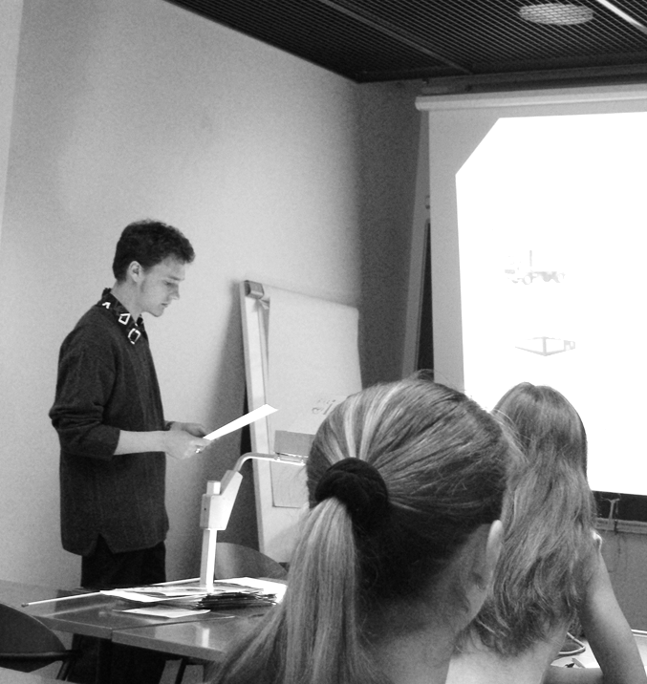
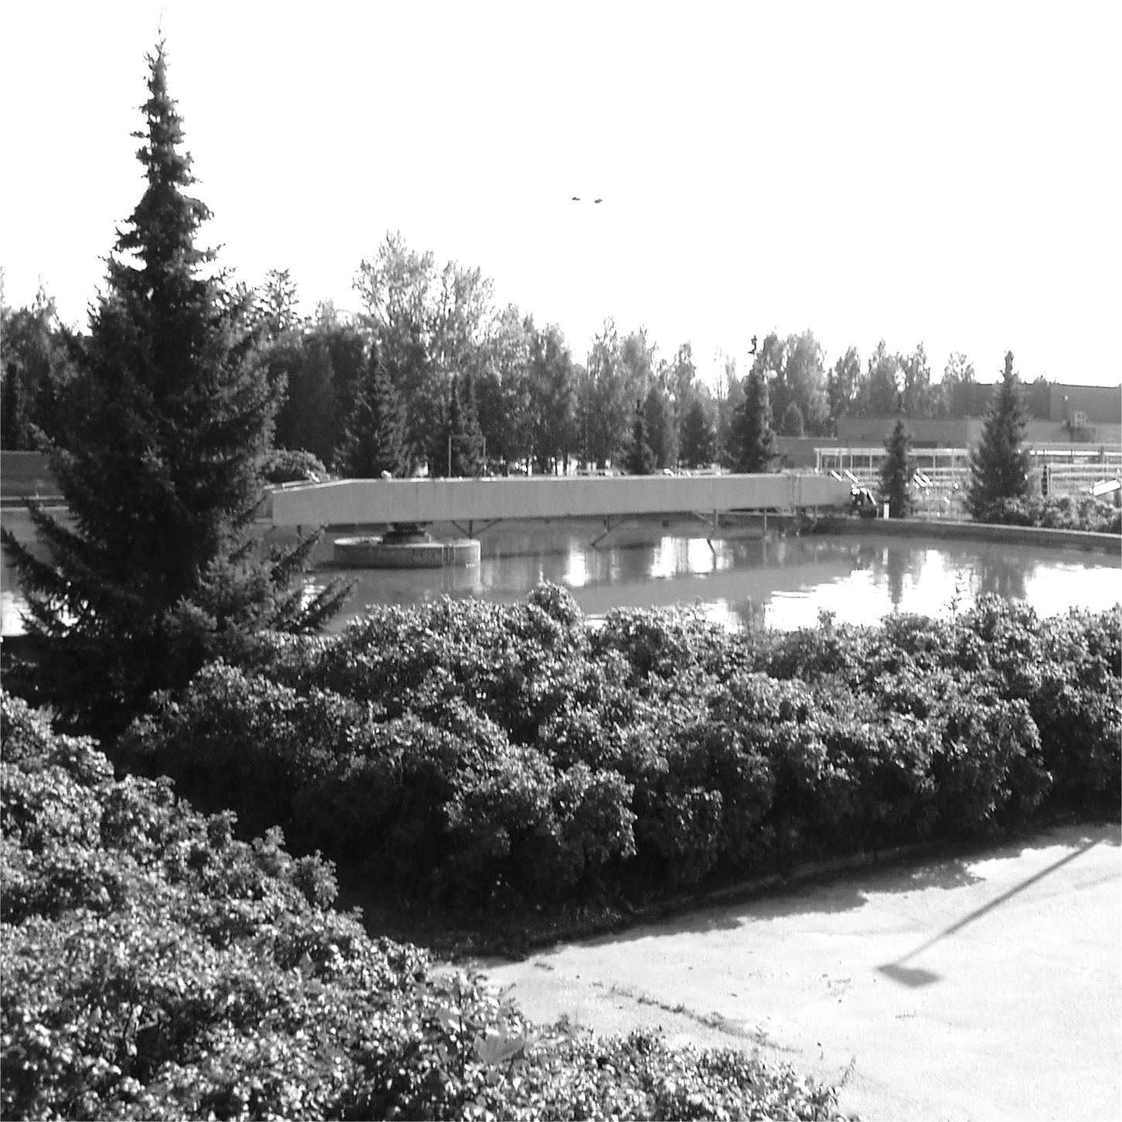
Практическая подготовка
Студенты кафедры проходят обязательную практическую подготовку в научно-исследовательских организациях, на промышленных предприятиях, в государственных структурах и на базе университета.
Практическая подготовка может быть организована в Мурманске и области, в регионах России и за рубежом (Норвегия, Швеция, Финляндия).

Slide 9
24
года кафедре
техносферной
безопасности
469
выпускников
Более 80%
доля трудоустройства
выпускников
по специальности
Востребованность выпускников
Высокая оценка научных успехов
60 000 руб
средняя
зарплата
выпускников
Мы выпускаем: инженеров по экологической безопасности, инспекторов государственного надзора и контроля, экспертов по экологической безопасности, аналитиков безопасности и рисков, инженеров по охране труда, инженеров по промышленной безопасности

Slide 10
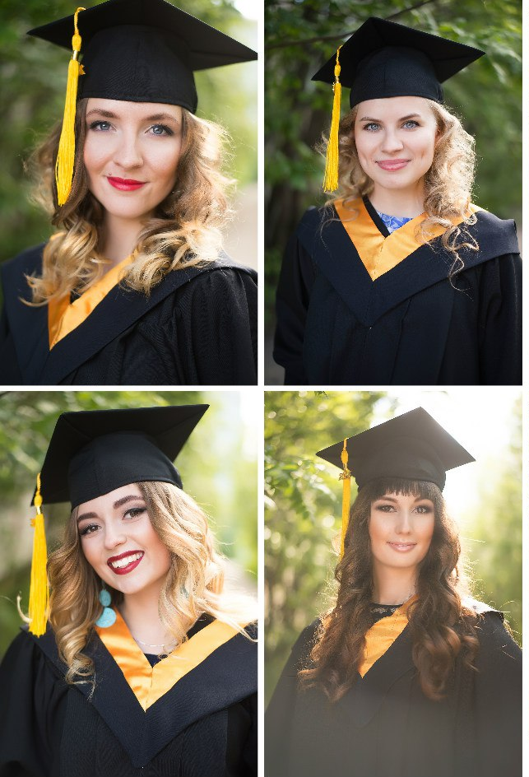
Трудоустройство выпускников
Более 80%
доля трудоустройства
выпускников
по специальности
Наши выпускники являются сотрудниками
ФБУ «Центр лабораторного анализа и технических измерений по Мурманской области»
АО «Научно-исследовательский институт охраны атмосферного воздуха» АО «НИИ Атмосфера»
ФГУП «Атомфлот»
АО «Мурманский морской рыбный порт»
ОАО «Мурманский морской торговый порт»
Мурманское управление по гидрометеорологии и мониторингу окружающей среды»
АО «Мурманэнергосбыт»
Федеральная служба по надзору в сфере природопользования (Росприроднадзор)
ГОУП «Мурманскводоканал»
АО «Аврора Логистика»
АО «Ситиматик»
ОАО «Мурманский Мясокомбинат»
Кольский научный центр РАН
АО «Мурманская ТЭЦ»
АО «Кольская ГМК»
Типичный функционал
контроль над соблюдением природоохранного законодательства на предприятии
оценка воздействия на окружающую среду
участие в проведении экологической экспертизы проектов, технологий, оборудования предприятия
составление планов по охране окружающей среды, контроль за их выполнением
разработка мер по предотвращению загрязнения окружающей среды
разработка и согласование проектной и разрешительной документации
оценка промышленных экологических опасностей и рисков
составление отчетности о выполнении мероприятий по охране окружающей среды.

Slide 11
Направления для сотрудничества
Услуги по определению качественного состава сточных вод различных промышленных предприятий
Разработка рекомендаций для реконструкций сооружений очистки сточных вод и их осадков
Разработка технологий реабилитации нефтезагрязненых почв и территорий
Экологический мониторинг, изучение влияния антропогенного загрязнения на экосистемы Арктической зоны
Разработка схем обращения с отходами разного класса опасности
Переработка органических фракций ТБО или осадков сточных вод с получением почвогрунтов, компостов
Анализ вод по гидрохимическим показателям
Разработка рекомендаций по снижению ВОДО-, ЭНЕРГО- и РЕСУРСОЕМКОСТИ технологических процессов
Услуги по составлению инструкций по охране труда
Услуги по составлению актов по расследованию несчастных случаев, связанных с производством

Slide 12
Ждем вас на кафедре
Техносферной безопасности
http://iat.mstu.edu.ru/kaf_tb/

